Slide 1

工作汇报
研究方向：数字模拟人
汇报人：李亚慧 指导老师：余银峰

Slide 2


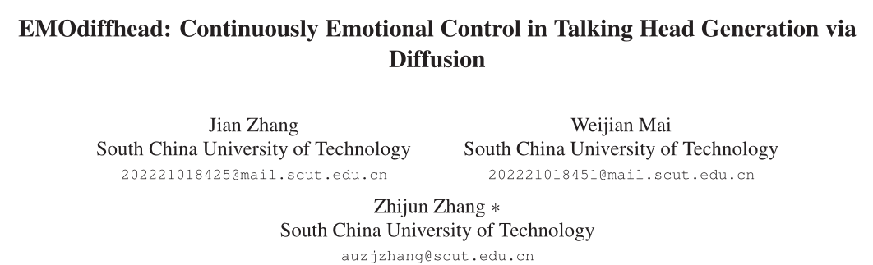
EMOdiffhead
arXiv 2024
EMOdiffhead：通过扩散持续控制说话头情绪的生成

Slide 3
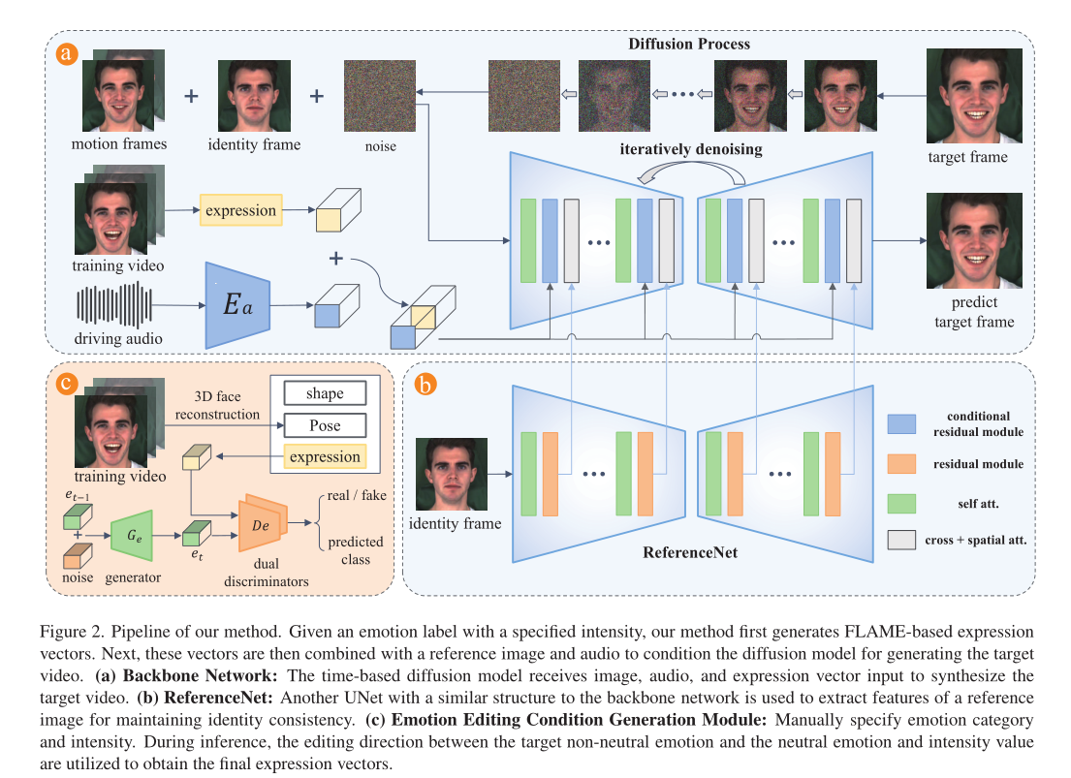
EMOdiffhead
arXiv 2024

Slide 4
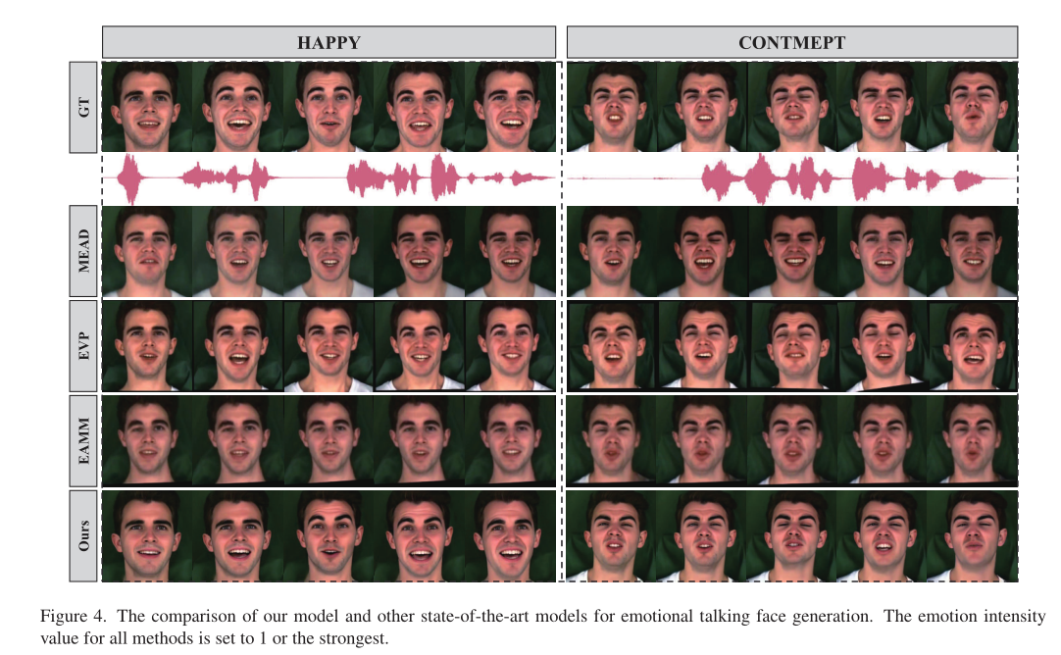
EMOdiffhead
arXiv 2024

Slide 5
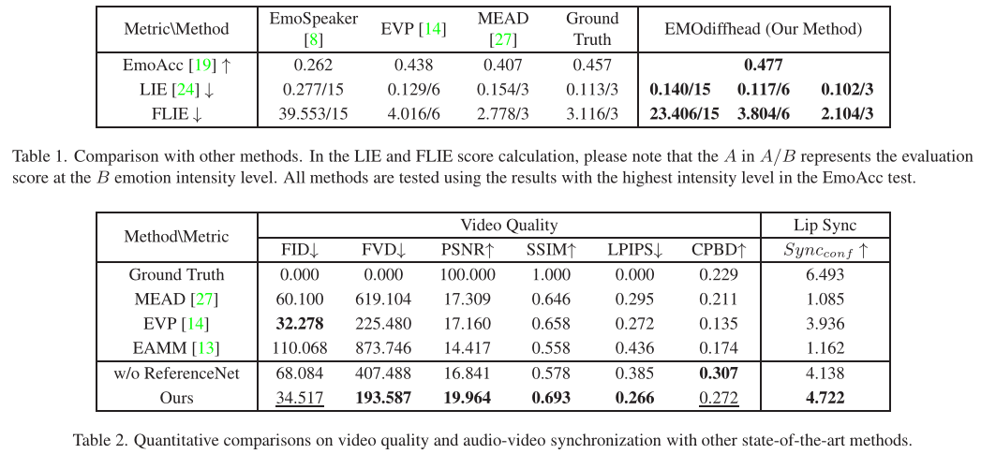
EMOdiffhead
arXiv 2024

Slide 6
非常感谢您的阅览
Thank you very much for your reading.

